Slide 1

BİRİNCİ BASAMAKTA
TİP 2 DİYABET TEDAVİSİ

Slide 2
Sunum Planı
Tanım
Epidemiyoloji
Tarama
Tanı
Tedavi
Takip
Birinci basamakta Tip 2 Diyabet tedavisi/yönetimi örnek vakalar

Slide 3
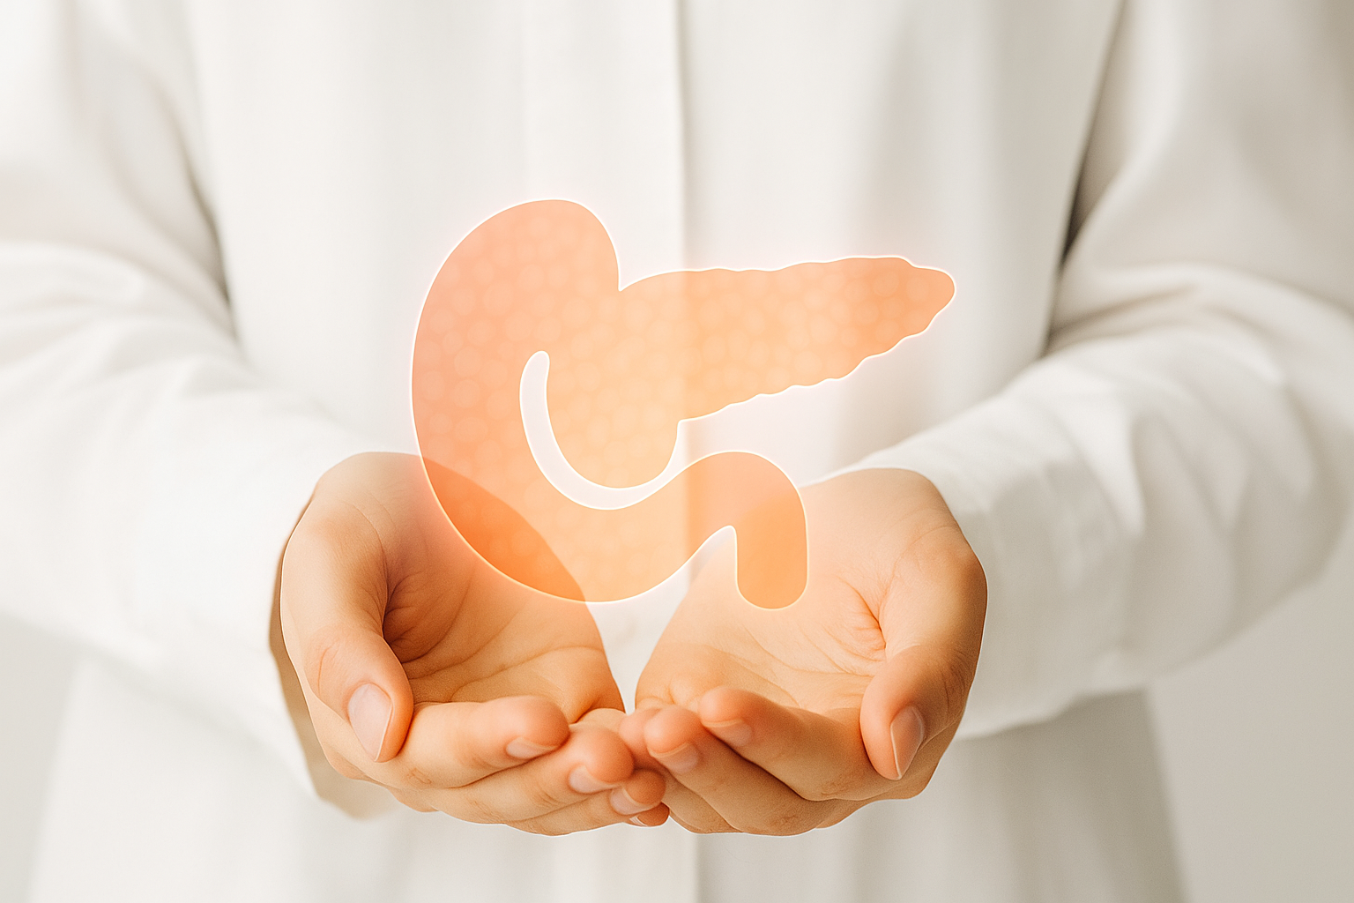
Tanım
Tip 2 Diabetes Mellitus (Tip 2 DM), insülin direnci veya insülin üretiminin yetersizliği sonucu gelişen hiperglisemi ile karakterize kronik multisistemik bir karbonhidrat metabolizması hastalığıdır.
Aile hekiminin rolü;
  Erken tanı,
  Risk azaltma,
  Tedavi başlat/koordine et

Slide 4
Epidemiyoloji
Türkiye’de 2009 yılında 20 yaş üzeri toplumda diyabet prevalansı %13,7; GDM oranı ise %6,5 bulunmuştur.
Türkiye'de yaşa standardize edilmiş diyabet prevalansı kadınlar için %13,9, erkekler için %14,3’tür.
Dünya’da yaklaşık 830 milyon Tip 2 diyabetli hasta vardır ve Dünya genelinde diyabet prevalansı yaklaşık %14’tür.

Slide 5
Tarama
Vücut ağırlığı ne olursa olsun, 35 yaşından itibaren 3 yılda bir, tercihen APG ile diyabet taraması yapılmalıdır.
BKİ ≥25 kg/m² olan asemptomatik kişilerin, risk gruplarından birine mensup olmaları halinde, daha genç yaşlardan itibaren ve daha sık (örneğin yılda bir kez) diyabet yönünden araştırılmaları gerekir.
Daha önce prediyabet saptanan (Bozulmuş Açlık Glukozu, Bozulmuş Glukoz Toleransı veya Yüksek riskli grupta olanlar) bireylerde yılda bir kez diyabet taraması yapılmalıdır.
GDM tanısı almış kadınlarda doğum sonrası değerlendirmede diyabet saptanmasa da 3 yılda bir diyabet taraması yapılmalıdır.

Slide 6
Tanı (En az bir kriter karşılanmalıdır)
Test | Tanı Kriteri | Ölçüm Koşulları
Açlık Plazma Glukozu (APG) | ≥126 mg/dL (7,0 mmol/L) | En az 8 saatlik açlık sonrası venöz kan örneği alınmalıdır. Ölçüm en az iki farklı günde yapılmalıdır. 110-125 mg/dL arası prediyabet olarak kabul edilir.
Oral Glukoz Tolerans Testi (OGTT) | ≥200 mg/dL (11,1 mmol/L) | 75 gram glukoz yüklemesi sonrası 2. saatte venöz kan glukozu ölçülmelidir. 140-199 mg/dL arası prediyabet kabul edilir.
Rastgele Kan Glukozu | ≥200 mg/dL (11,1 mmol/L) + diyabet semptomları | Aç veya tok fark etmeksizin ölçülür. Polidipsi, poliüri, kilo kaybı gibi semptomlarla birlikteyse ek test gerektirmez.
HbA1c (Glikozile Hemoglobin) | ≥%6,5 | Son 3 aylık ortalama glukoz seviyesini gösterir. %5,7-6,4 arası prediyabet olarak kabul edilir. HbA1c ölçümü NGSP sertifikalı bir laboratuvarda yapılmalıdır.

Slide 7
Tedavi
Tip 2 DM’de tedavi yaklaşımları; yaşam tarzı değişiklikleri ve farmakolojik tedaviler olmak üzere iki ana başlıkta incelenebilir.
1) Yaşam tarzı değişiklikleri (detay başka derste anlatılacaktır)
  Yaşam tarzı değişiklikleri Tip 2 DM tedavisinin temelini oluşturur ve tüm hastalarda önerilmektedir.
  Tütün ürünü ve alkol kullanımının bırakılması önerilir.

Slide 8
Tedavi
Düşük glisemik indeksli gıdalar tercih edilmelidir.
Karbonhidrat alımı (%45-55) dengeli olmalıdır.
Yüksek lifli gıdalar (tam tahıllar, sebzeler) tüketilmelidir.
Doymuş yağ ve trans yağlardan kaçınılmalı, doymamış yağ tercih edilmelidir.
Tuz tüketimi <5 g/gün ile sınırlandırılmalıdır.
Önerilen diyetler:
Akdeniz diyeti, DASH diyeti (hipertansif hastalar için), düşük karbonhidratlı diyetler (bireyselleştirilmiş olmalı), kesin bir diyet yoktur.

Slide 9
Tedavi
Fiziksel aktivite
  Haftada en az 150 dakika orta-şiddetli aerobik egzersiz önerilmektedir.
  Kas kütlesini korumak için direnç egzersizleri yapılmalıdır.
  Sedanter yaşamdan kaçınılmalıdır (uzun süre oturmamak).
Kilo Kontrolü ve Metabolik Cerrahi
  VKİ ≥25 kg/m² olan bireylerde ilk 6 ay içinde vücut ağırlığının en az %5’ini kaybetmesi hedeflenmelidir.
  VKİ ≥40 kg/m² veya VKİ ≥35 kg/m² ve eşlik eden ciddi komorbiditeleri olan hastalarda bariyatrik cerrahi önerilmektedir

Slide 10
Tedavi
2) Farmakolojik Tedavi
Biguanidler
  Metformin
  Metformin uzun salınımlı
Sülfonilüreler
  Glipizid
  Gliklazid
  Glimepirid

Slide 11
Tedavi
Glinidler
  Repaglinid
  Nateglinid
Alfa-Glukozidaz inhibitörleri
  Akarboz
  Miglitol
Tiazolidindion
  Pioglitazon

Slide 12
Tedavi
Çift GIP/GLP-1 Reseptör Agonistleri
GLP-1 Reseptör Agonistleri
DPP-4 İnhibitörleri
SGLT-2 İnhibitörleri
İnsülinler

Slide 13
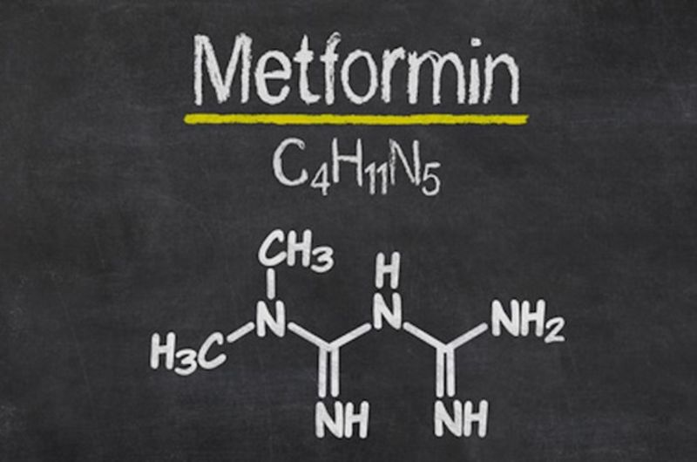
Tedavi- Metformin
Kontrendikasyon veya başka antidiyabetik ilaçların kullanımını gerektirecek eşlik eden hastalıklar olmadıkça, İLK TERCİH
Etkisini glukoneogenezi inhibe ederek hepatik glikoz çıktısını azaltarak gösterir

Slide 14
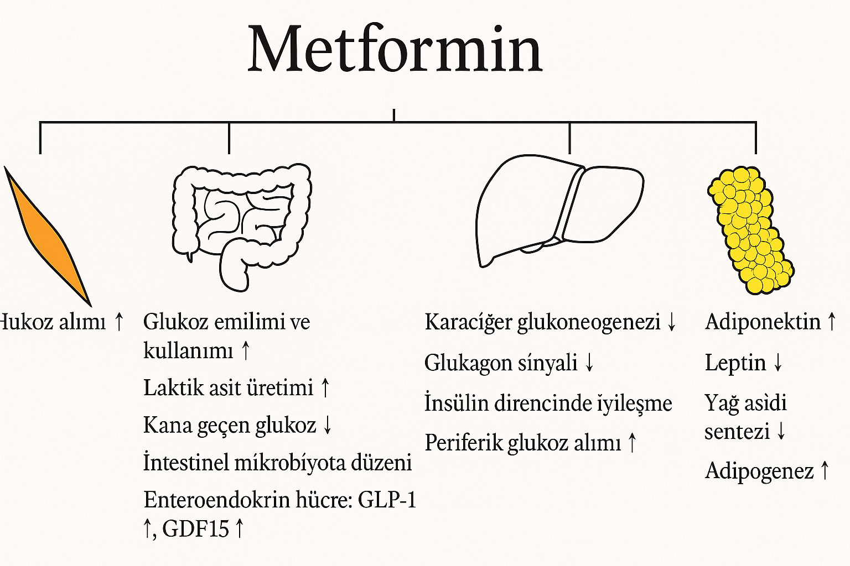

Slide 15
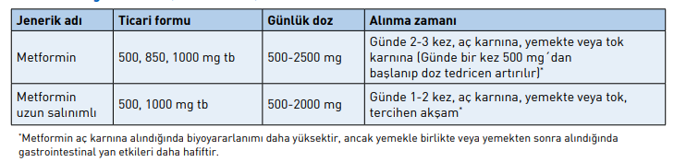
Tedavi- Metformin
Metformin Kullanım Özellikleri
Tablo TEMD Diyabet 2024 Kılavuzundan alınmıştır.

Slide 16
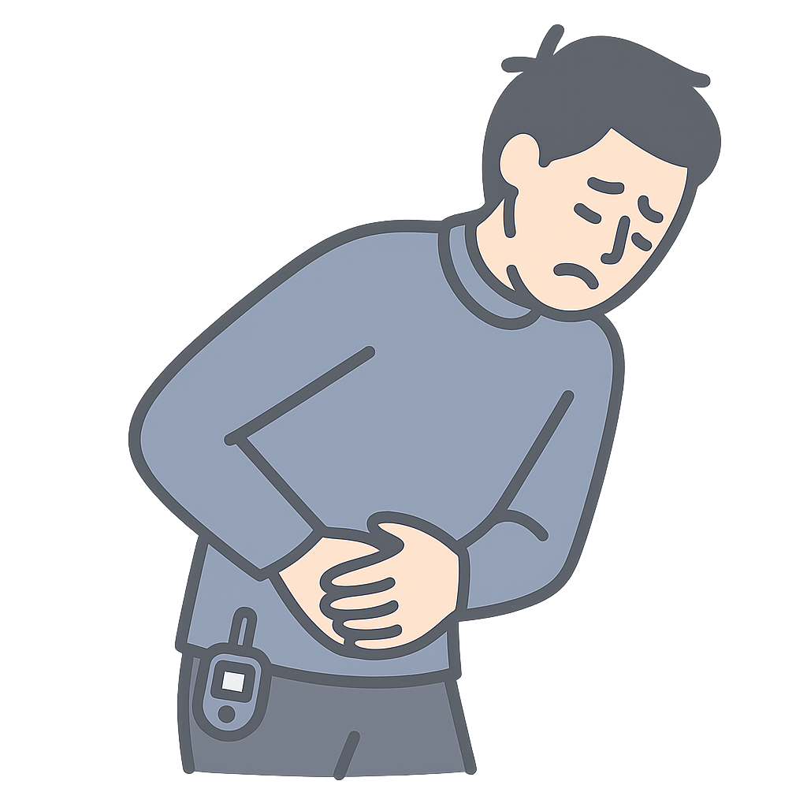
Tedavi- Metformin
Metformin Yan Etkiler
Gastrointestinal irritasyon (gaz, şişkinlik gibi yan etkiler genellikle geçicidir). Dozun yavaş bir şekilde artırılması gastrointestinal tolerabiliteyi iyileştirebilir
Abdominal kramp
Diyare
Ağızda metalik tat
Laktik asidoz
B-12 vitamin eksikliği (Vakaların %16’sında görülür). Periyodik olarak B-12 vitamin düzeyinin ölçülmesi önerilmektedir. Düzeyin düşük olduğu, özellikle nöropati gelişmiş vakalarda B-12 vitamin replasmanı gerekir.

Slide 17
Tedavi- Metformin
Metformin Kontrendikasyonları
Laktik asidoza yatkınlık oluşturan faktörleri olan hastalarda kontrendikedir. Bu durumlar:
  Bozulmuş böbrek fonksiyonu (tahmini [eGFR] <30 mL/dak/1,73 m ² )
  Eş zamanlı aktif veya ilerleyici şiddetli karaciğer hastalığı
  Aktif alkol kötüye kullanımı
  Hipoperfüzyon riski taşıyan kararsız veya akut kalp yetmezliği
  Kardiyovasküler kollaps, miyokard infarktüsü
  Metformin tedavisi sırasında laktik asidoz öyküsü
  Enfeksiyon, ağır hipoksi, periferik damar hastalığı veya dehidratasyona bağlı olarak doku perfüzyonunun azalması veya hemodinamik instabilite.
  Major cerrahi girişim

Slide 18
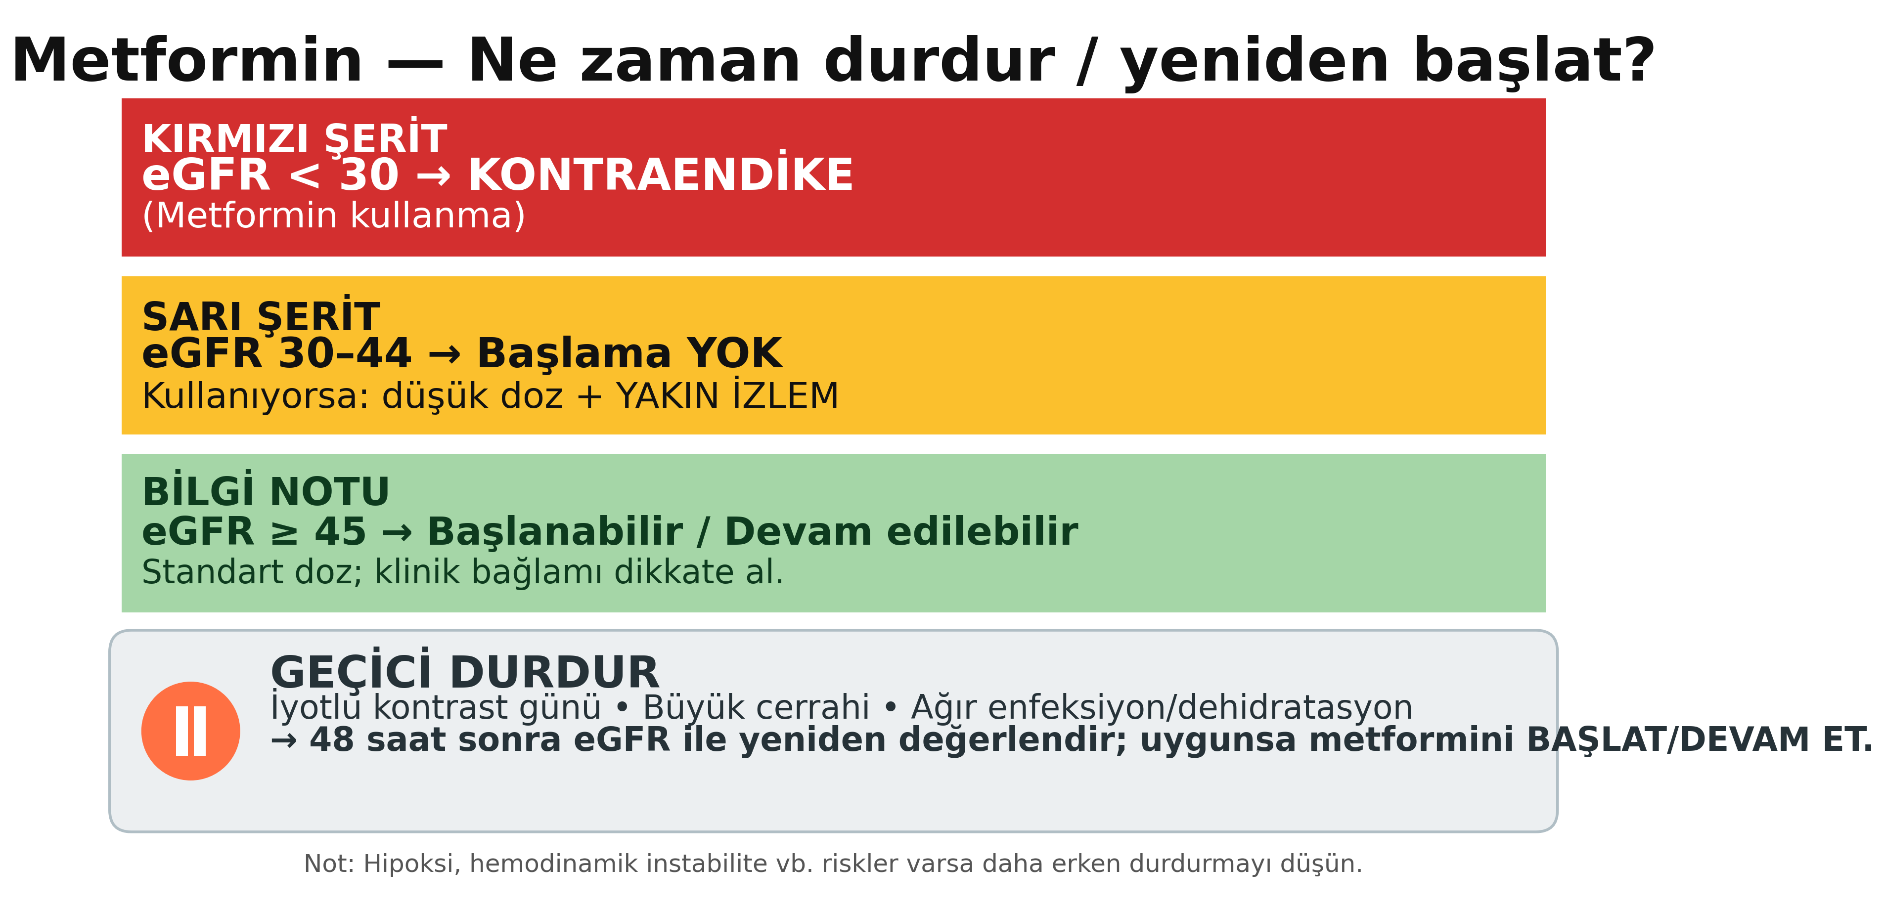

Slide 19
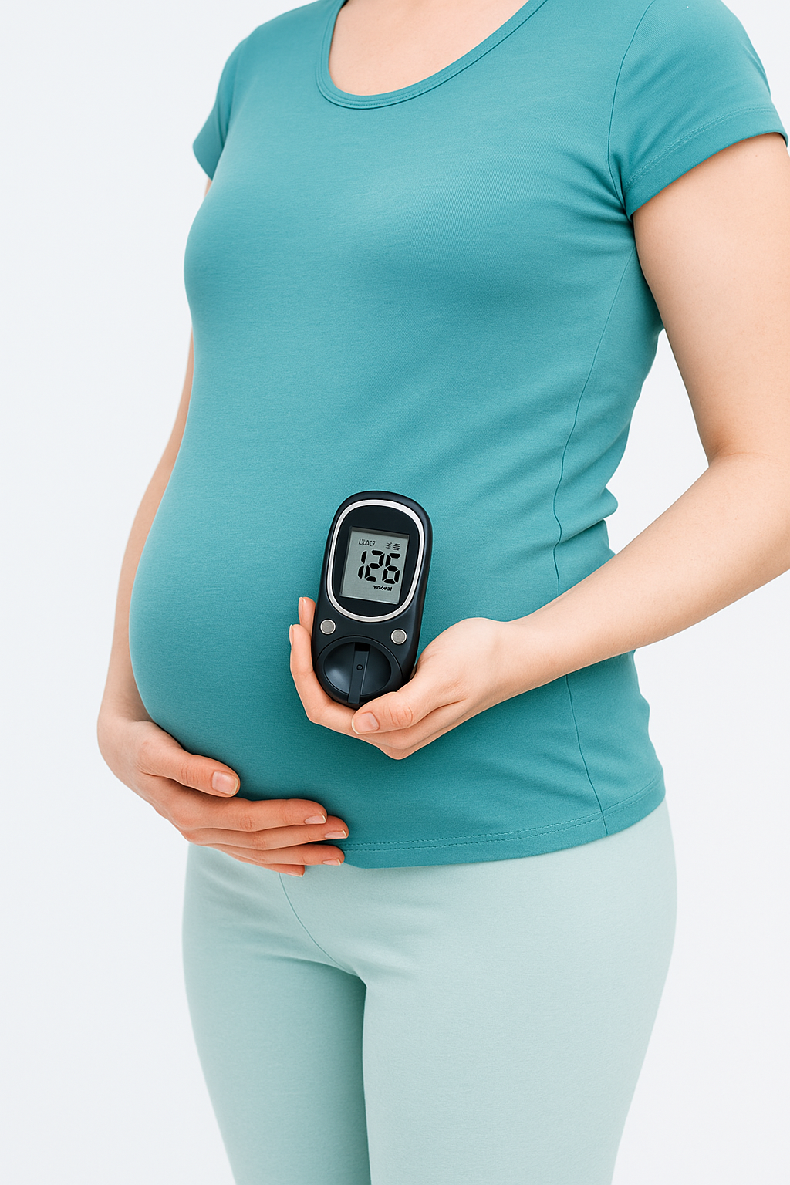
Tedavi- Metformin
Metformin Kontrendikasyonları
Gebelikte kesin kontrendikasyon olmamakla beraber ilk tercih olmamalı, hasta kendi kendine insülin yapamayacak ise tercih edilebilir.
Ancak metforminin plasentayı geçtiği ve hem anne hem bebek üzerine yapılan çalışmaların yetersiz olduğu unutulmamalıdır!!!

Slide 20
Tedavide Hedef ve Takip
Tip 2 DM tanısı alan erişkinler için hedef değerler, komplikasyonları önlemeye ve kardiyovasküler riski azaltmaya yöneliktir.
HbA1c hedefi, bireyin yaşam beklentisi, hipoglisemi riski ve eşlik eden hastalıklarına göre bireyselleştirilmelidir.

Slide 21
HbA1c Hedef Değerleri
Sağlık Durumu | HbA1c Hedefi
Gebeler | <%6-6,5
Sağlık durumu ve fonksiyonları iyi, düşük tedavi riski ve yükü olan bireyler | <%6,5
Çoğu yetişkin birey | <%7
Sağlıklı yaşlı bireyler | <%7,5
Karmaşık veya orta düzeyde sağlık sorunu olan yaşlı bireyler | <%8
Çok karmaşık veya ağır sağlık sorunları olan yaşlı bireyler ya da sınırlı yaşam süresi beklentisi olan bireyler | HbA1c hedefi belirlenmez.

Slide 22
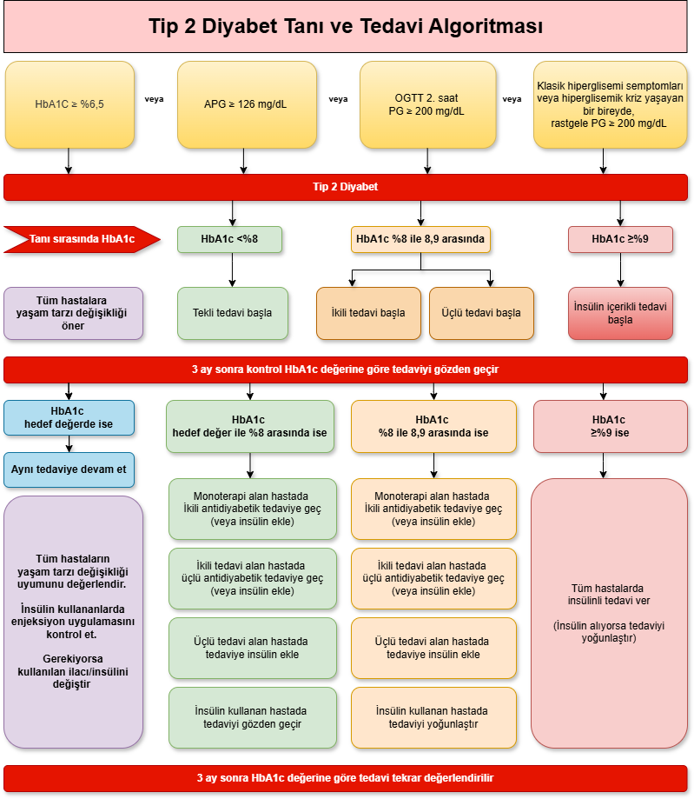

Slide 23
Oral Tedavi Seçenekleri
Metformin: İlk basamak; ↓hep. glukoz üretimi; kilo nötr/↓; hipoglisemi yok.
Sulfonilüre (gliklazid/glimepirid): Etkili/ucuz; hipoglisemi + kilo ↑; uzun sürüş/yaşlıda dikkat.
SGLT2-i (empagli/dapa vb.): Kilo/TA ↓; hipoglisemi yok; KKY/KBH/ASCVD yararı.
DPP-4-i (sita/linaglip vb.): Kilo nötr; hipoglisemi yok; A1c etkisi ılımlı.
TZD (pioglitazon): İnsülin direnci ↓; kilo ↑/ödem, KKY’de kaçın.
Akarboz: Yemek sonrası glisemiyi hedefler; GI yan etki sık.

Slide 24
Komorbiditeye Göre Hızlı Tercih
ASCVD/KKY/KBH var: SGLT2-i (öncelik) ± GLP-1 RA (KV yarar).
Obezite/ kilo > hedef: GLP-1 RA > SGLT2-i.
Hipoglisemi riski önemli: DPP-4-i / SGLT2-i / GLP-1 RA.
Maliyet/erişim öncelikliyse: Metformin → SU (yakın takip, hipoglisemi eğitimi).
PPG baskın yüksekse: Akarboz veya kısa etkili sekretagog düşün.

Slide 25
Birinci Basamakta Pratik
Metformin (başla/titrasyon), SU (uygun seçilmiş hastada).
Diğer ajanlar (SGLT2-i, DPP-4-i, GLP-1 RA, TZD, akarbose): Genellikle uzman raporu/ikinci-üçüncü basamak ile başlatılır.
Rehber gereği seçeneği bil, endikasyonu koy, uygun merkez (endokrinoloji/dahiliye) ile koordineli yönet.
Geri ödeme koşulları değişebilir; kurum/SUT güncellemesini kontrol et.

Slide 26
Sevk Kriterleri
Durum / Bulgular | Açıklama / Gerekçe
HbA1c> %9 ve semptomatik hiperglisemi | Oral tedaviye rağmen glisemik kontrol sağlanamıyorsa veya insülin başlama gereği varsa
Açlık PG> 250 mg/dL veya rastgele PG> 300 mg/dL | Akut hiperglisemik durum, dehidratasyon, kilo kaybı varsa endokrinoloji konsültasyonu gerekir
Sıklıkla hipoglisemi yaşayan hastalar | Özellikle ileri yaşta, yalnız yaşayanlar veya böbrek yetmezliği eşlik edenlerde değerlendirme gereklidir
İnsülin başlanması gereken hastalar | Uygulama eğitimi ve insülin doz titrasyonu için eğitim verebilecek merkezlere yönlendirme önerilir
Gestasyonel diyabet tanısı veya gebelik planlayan kadın | Perinatal izlem ve glisemik hedeflerin sıkı kontrolü açısından kadın doğum ve endokrin uzmanına sevk gerekir
Diyabetik retinopati bulguları / görme azalması | Göz dibi muayenesi sonrası ileri tetkik ve tedavi için göz hastalıklarına sevk gerekir

Slide 27
Sevk Kriterleri
Durum / Bulgular | Açıklama / Gerekçe
İleri evre kronik böbrek hastalığı (eGFR <30 mL/dk) | Nefroloji ile takip, ilaçların yeniden düzenlenmesi ve insülin yönetimi için sevk
Ayakta ülser, enfeksiyon veya Charcot artropatisi bulguları | Diyabetik ayak merkezi veya ortopedi/kardiyovasküler cerrahi konsültasyonu gerekebilir
İnatçı hipertansiyon veya dislipidemi | Üç antihipertansif ajana rağmen kontrolsüz tansiyon → kardiyoloji/endokrin konsültasyonu
Şiddetli nöropati veya otonomik bulgular (taşikardi, ortostatik hipotansiyon) | Nöroloji veya endokrin değerlendirmesi gereklidir
Mental / kognitif gerilik ya da psikotik bozukluk | Uyum sorunları nedeniyle psikiyatri ve multidisipliner yaklaşım gerekebilir

Slide 28
VAKA ÖRNEKLERİ
Birinci basamakta Tip 2 DM yönetimi/tedavisi ile ilgili vaka örneklerimiz

Slide 29

Vaka 1 — “Ömer Bey”
Öykü:
  52 yaş, BKİ 31 kg/m² (bel çevresi 108 cm),
  Sedanter iş, akşamları abur-cubur.
  Son aylarda çok su içme/idrara çıkma yok, görme yakınması yok.
  Hipertansiyon (2 yıldır), sigara yok, ailede diyabet (+).
  İlaç: Amlodipin 5 mg.

Slide 30

Vaka 1 — “Ömer Bey”
Muayene:
  TA 138/86 mmHg,
  Nabız 78/dk,
  Akantozis (+) boyun/aksilla,
  Ayak cilt bütünlüğü iyi,
  Duyu kaybı yok, nöropati bulgusu yok

Slide 31

Vaka 1 — “Ömer Bey”
Laboratuvar:
  HbA1c: %7,6
  Açlık glukozu: 128 mg/dL
  PPG (2. saat): 176 mg/dL
  Lipid: LDL 118, HDL 41 , TG 182, Total K 212 mg/dL
  Kreatinin 0,9 mg/dL, eGFR ~90 mL/dk/1,73m²,
  Spot Alb/Cr <30 mg/g
  AST/ALT: N
  Vitamin B12: 380 pg/ml

Slide 32
NE YAPMALI?

Slide 33

Birinci Basamakta Yönetim Planı
1) Yaşam tarzı (ilk basamak, aynı gün başla)
Beslenme:
  Akdeniz tipi; porsiyon kontrolü;
  Basit şeker/kızartma azalt;
  Lif ≥25–30 g/gün;
  Tuz <5 g/gün.

Slide 34
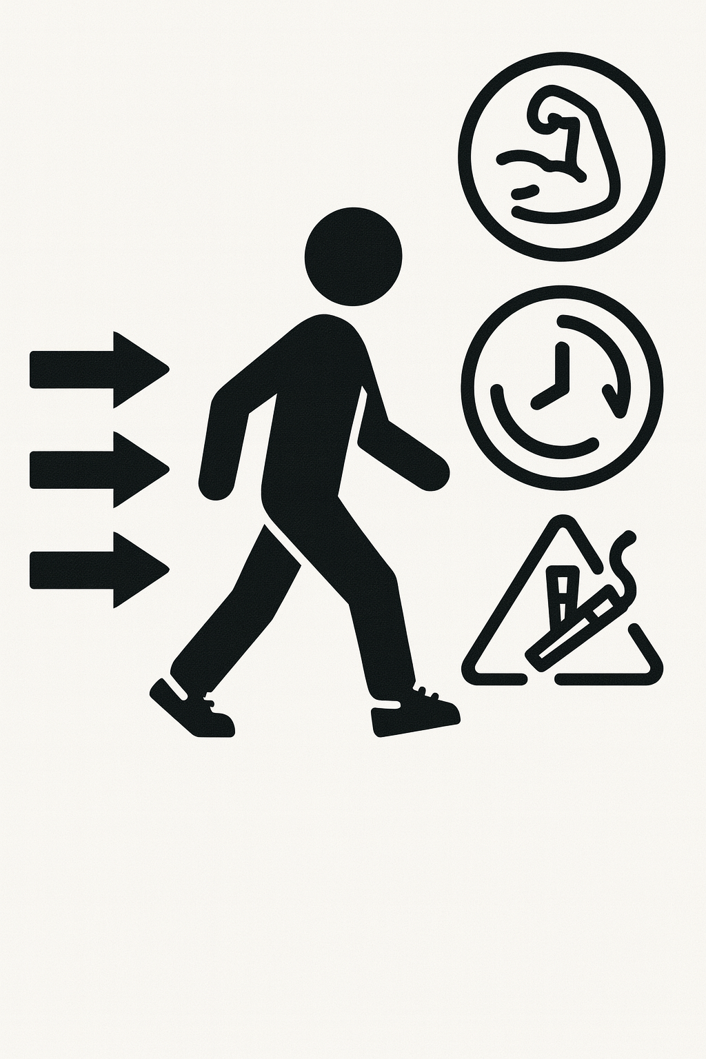
Birinci Basamakta Yönetim Planı
1) Yaşam tarzı (ilk basamak, aynı gün başla)
Fiziksel aktivite:
  Haftada ≥150 dk orta-şiddetli aerobik + haftada 2 gün direnç egzersizi;
  uzun oturmaları her 30–60 dk’da 2–3 dk hareketle böl.
  Kilo hedefi: 3–6 ayda %7–10 kayıp.
  Tütün/alkol: Kaçınma/azaltma, danışmanlık

Slide 35
Metformin
Başlangıç: 500 mg akşam yemekle (GI tolerans için).
Titrasyon: 1 hafta sonra 2 X 500 mg /gün → tolere edilirse 2 X 850–1000 mg gün (toplam 1500–2000 mg/gün).
Uzun salınımlı formlar GI yan etki varsa tercih edilebilir.
Böbrek kontrolü: eGFR <30’da kontrendike; 30–45’te başlanmaz/azami dikkat; ≥45’te güvenli.
B12 izlemi: ≥5 yıl kullanımda periyodik kontrol.

Slide 36

3) Kardiyovasküler risk azaltma
LDL 118 mg/dL → birincil korunma için statin düşün (yaş >40 ve DM varlığı).
TA 138/86 → hedef <140/90 (mümkünse <130/80); mevcut antihipertansif düzenlenebilir.
Aspirin sadece ek KAH riski yüksekse değerlendir.

Slide 37

4) Aşılar & taramalar
İnfluenza (yıllık), Pnömokok (PCV20 tek doz veya PCV13→PPSV23 şeması), Hepatit B (0-1-6), Td/Tdap (10 yılda bir), Zona ≥50 yaş, COVID-19 güncel şema.
Göz dibi: yıllık;
Ayak muayenesi: riskli ise her vizitte, değilse yıllık.
Mikroalbüminüri ve eGFR: yıllık.

Slide 38
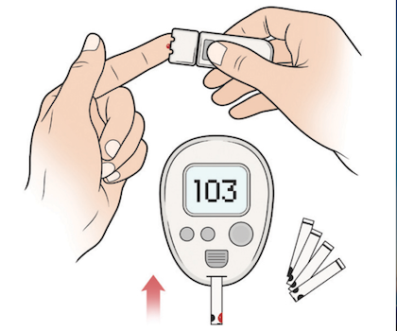
5) Glukoz izlemi
Öz-izlem: Haftada birkaç gün AKŞ ve bazı günler PPG (2. saat).
Hedefe ulaşınca ölçüm sıklığı azaltılabilir; başlangıç döneminde daha sık.

Slide 39

6) Eğitim & psikososyal
Diyabet öz-yönetimi,
Hipoglisemi belirtileri (metformin tek başına düşük risk),
Ayak bakımı;
Stres/depresyon taraması ve
Gerekli danışmanlık.

Slide 40
Kontrol ve Titrasyon Zamanlaması
4–6 hafta: Metformin toleransı, doz artırımı, TA/yan etkiler.
~3 ay (12 hafta): HbA1c tekrar.
  Hedefe (≈ <%7) ulaştıysa: mevcut planı sürdür.
  Ulaşamadıysa (ör. HbA1c ≥%7): Yaşam tarzını güçlendir + ikinci ajan değerlendirmesi

Slide 41
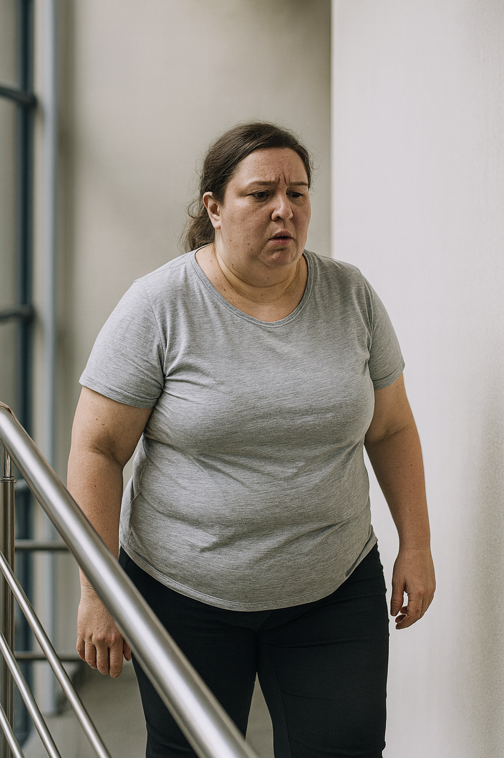
Vaka 2 — “Ayşe Hanım”
Öykü:
  58 yaş, BKİ 33 kg/m²;
  Masa başı iş; merdivende nefes nefese kalıyor.
  Poliüri/polidipsi yok,
  Kilo ↑ (son 1 yılda +6 kg).
  HT, dislipidemi öyküsü;
  Sigara yok.
  İlaç: Amlodipin 5 mg.
  Ailede T2DM (+).

Slide 42
Vaka 2 — “Ayşe Hanım”
Muayene:
  TA 142/88 mmHg, nabız 76/dk,
  Bel çevresi 112 cm.
  Akantozis (+).
  Ayak cildi bütün, duyu kaybı yok.
Laboratuvar:
  HbA1c: %8,6
  AKŞ: 156 mg/dL | PPG (2.saat): 220 mg/dL
  Lipid: LDL 138, HDL 38 , TG 236, Total K 228 mg/dL
  Kreatinin 0,94 mg/dL, eGFR ~78 mL/dk/1,73 m²
  Spot Alb/Cr: 45 mg/g (mikroalbüminüri)
  AST/ALT: N

Slide 43
NE YAPMALI?

Slide 44
Birinci Basamakta Yönetim Planı
1) Yaşam tarzı değişikliği (hemen başla)
2) Glisemik tedavi
Metformin (eGFR ≥45 olduğu için uygun): tolere ettiği en yüksek doza titrasyon (≤2000 mg/gün).
+ İkinci ajan ekle

Slide 45
İkinci ajan ekle
Başlangıcı/rapor koşulları branş iş birliği gerektirebilir
  KBH göstergesi (Alb/Cr 45 mg/g) olduğundan SGLT2-i (ör. empagliflozin/dapagliflozin 10 mg/gün) öncelikli (böbrek koruyucu ve KV yarar).
  Obezite belirginse veya kilo kaybı isteniyorsa GLP-1 RA (semaglutid/liraglutid/dulaglutid) alternatif/ek seçenek (A1c ↓ ve kilo ↓, KV yarar).
  Sulfanilüre/glinid: hipoglisemi ve kilo ↑ riski nedeniyle ikinci sırada düşün.

Slide 46
3) Kardiyovasküler risk azaltma
  LDL 138 mg/dL → ≥40 yaş diyabetlide statin.
  TA 142/88 → <140/90 hedef; mikroalbüminüri olduğundan ACE-İ/ARB tercih et (nefroprotektif).

Slide 47
4) Aşılar & taramaları gözden geçir
5) Glukoz izlemi & eğitimi gözden geçir

Slide 48
Kontrol – Titrasyon – Hedefe Ulaşma
4–6 hafta: Metformin/SGLT2-i tolerans, TA, kilo kontrolü.
~12 hafta: HbA1c tekrar.
  Hedefteyse (≈ <%7): Devam.
  Hedefte değilse: Yaşam tarzını güçlendir + 3. ajan ekle (GLP-1 RA ekle kilo/KV avantajları veya tercih ve erişime göre, hipoglisemi riski düşük DPP-4 İ düşün) veya İnsülin ekle

Slide 49
Ne zaman sevk?
  HbA1c ≥%9 veya semptomatik/katabolik hiperglisemi,
  İnsülin ihtiyacı,
  İlerleyici KBH (eGFR <30),
  Belirgin retinopati/ayak ülseri,
  KV olay,
  Tedaviye rağmen giderek kötüleşen glisemiler → uygun branşa sevk/koordinasyon.

Slide 50
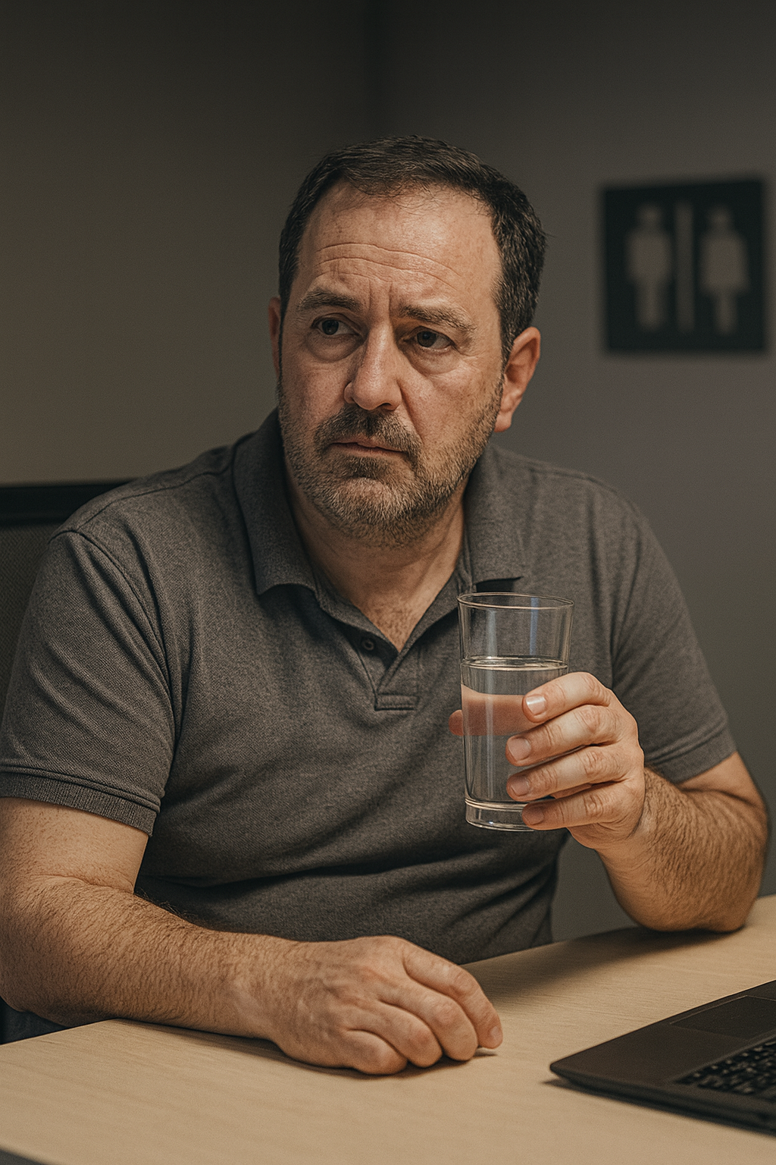
Vaka 3 — “Mehmet Bey”
Öykü:
  46 yaş, BKİ 32 kg/m²;
  Son 2–3 aydır poliüri/polidipsi,
  Gece idrara kalkma ↑, 2–3 kg istemsiz kilo kaybı.
  Masa başı iş; fiziksel aktivite düşük.
  Sigara yok, ailede T2DM (+).
  Eşlik: HT (tanı 3 yıl, düzensiz takip).
  İlaç: Amlodipin 5 mg ara ara.

Slide 51
Muayene:
  TA 148/92 mmHg,
  nabız 86/dk; ağız kuruluğu (+).
  Ayak cilt bütünlüğü iyi,
  Duyu muayenesi normal
  Bel çevresi 110 cm.

Slide 52
Laboratuvar:
  HbA1c: %9,8 AKŞ: 198 mg/dL | PPG (2.saat): 286 mg/dL
  LDL 146, HDL 39 (E), TG 262, Total K 236 mg/dL
  Kreatinin 0,92 mg/dL, eGFR ~85 mL/dk/1,73 m²Spot Alb/Cr: 22 mg/g (normal <30 mg/g)
  AST/ALT: N | B12: 360 pg/mL
  İdrarda keton: Negatif (klinikte belirgin katabolizma/ketoz yok)

Slide 53
NE YAPMALI?

Slide 54

Birinci Basamakta Yönetim Planı
1) Yaşam tarzı değişikliği (hemen başla)
2) HbA1c %9,8 + semptomlar → öncelikli sevk
(iç hastalıkları/endokrinoloji) — insülin başlama/ayarlama ve olası eşlik eden risklerin (KKY/ASKVH) değerlendirilmesi için.
Aile hekimi; yaşam tarzı, metformin titrasyonu, aşılar, taramalar ve KV risk yönetimini sürdürür.

Slide 55
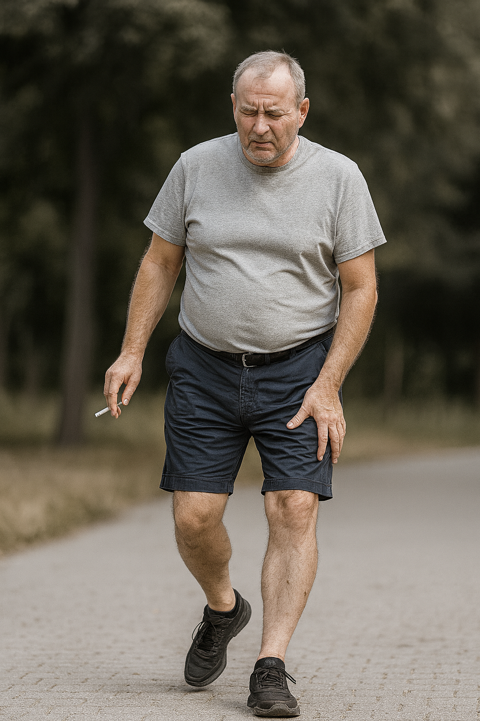
Vaka 4 — “Hakan Bey”
Öykü:
  55 yaş, BKİ 29 kg/m².
  30 paket-yıl; hâlen günde 1 paket sigara.
  Son 6 aydır ayaklarda yanma, karıncalanma,
  Geceleri artan ağrı;.
  300–400 m yürüyünce baldırda kramp (durduğunda geçiyor).
  Poliüri/polidipsi hafif.

Slide 56
Vaka 4 — “Hakan Bey”
Öykü:
  Eşlik eden hastalıklar: HT, dislipidemi.
  İlaçlar: Metformin XR 1000 mg/gün (tek doz), gliklazid MR 60 mg/gün, amlodipin 5 mg, PPI aralıklı.
  İlaç uyumu “idare eder”.

Slide 57
Vaka 4 — “Hakan Bey”
Muayene:
  TA 146/90 mmHg, nabız 80/dk.
  Ayak cildinde kuruluk, topukta çatlak-kallus; dorsalis pedis sağda daha zayıf.
  Nörolojik muayene: 1. ve 5. metatars başında hissizlik (bil. ↓);
  Lateral malleolde titreşim duyusu azalmış; Aşil refleksi zayıf.
  Ayak ülseri yok, tırnakta onikomikoz.

Slide 58
Vaka 4 — “Hakan Bey”
Laboratuvar:
  HbA1c: %8,9
  AKŞ: 164 mg/dL | PPG (2. saat): 240 mg/dL
  Lipid: LDL 152, HDL 36, TG 210, Total K 232 mg/dL
  Böbrek: Kreatinin 1,04 mg/dL, eGFR ~76 mL/dk/1,73 m²
  Spot Alb/Cr: 65 mg/g (mikroalbüminüri)
  AST/ALT: N | B12: 370 pg/mL
  İdrarda keton: Negatif

Slide 59
NE YAPMALI?

Slide 60
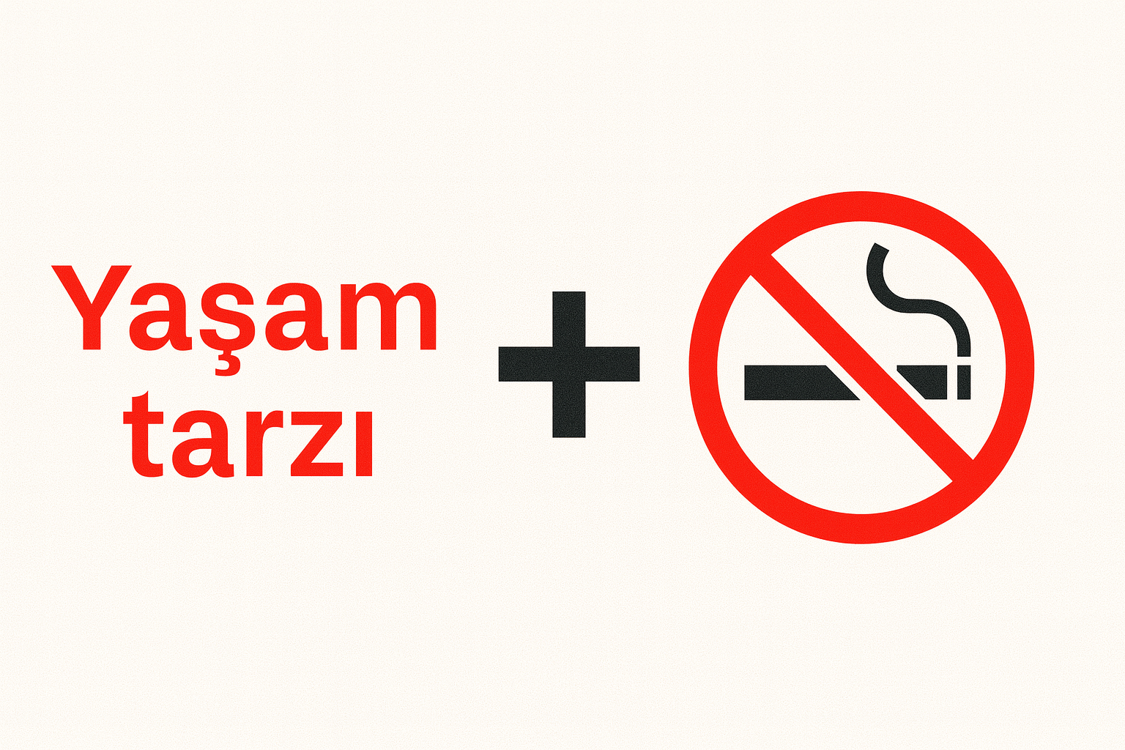
Birinci Basamakta Yönetim Planı
1) Yaşam tarzı + Sigara bırakma (en kritik müdahale)
Sigara bırakmak A1c, periferik damar hastalıkları, nöropati progresyonu ve KV risk için büyük kazanım sağlar.
Sor (Ask) → Öner (Advise) → Değerlendir (Assess)

Slide 61
Birinci Basamakta Yönetim Planı
1) Yaşam tarzı + Sigara bırakma (en kritik müdahale)
Yardım et/Asist: SHM/poliklinik randevusu; Planla/Arrange: 1–2 hafta içinde telefon kontrolü).
Yönlendirme: Sağlıklı Hayat Merkezi (davranışsal destek + farmakoterapi düzenleme için hekime erişim), Hastane Sigara Bırakma Polikliniği, ALO 171.

Slide 62
2) Glisemik tedavi (A1c %8,9; mevcut rejim yetersiz)
  Metformin optimizasyonu: XR’ı 2000 mg/gün’e (tolere edilene kadar) titrasyon; GI yan etki olursa iki doza böl ya da daha yavaş artır.
  Sulfonilüreyi (gliklazid) bıraktır / azalt ve SGLT2 inhibitörü eklenmesini öner (empagliflozin/dapagliflozin 10 mg/gün gibi):
    Alb/Cr 65 mg/g → nefroprotektif yarar; hipoglisemi riski düşük.
  Alternatif/ek: Kilo ve KV risk için GLP-1 RA (semaglutid/liraglutid/dulaglutid) güçlü seçenek; erişim/geri ödeme ve tercihine göre SGLT2 ile kombinasyon da yapılabilir.
  İnsülin? Semptomatik katabolizma/çok yüksek glisemiler yok; şimdilik gerek yok.
  A1c hedefine ulaşırsa veya semptom artarsa yeniden değerlendirilir.

Slide 63
3) Kardiyovasküler ve renal risk azaltma
  Statin (yüksek yoğunluklu): LDL 152 → atorvastatin 40–80 mg veya rosuvastatin 20 mg ile başla (hedef: yüksek riskte <70 mg/dL).
  Kan basıncı hedefi: <140/90 (mümkünse <130/80).
    Mikroalbüminüri nedeniyle ACE-İ veya ARB ekle/optimize et (örn. ramipril/losartan).
  Aspirin: Birincil korunmada rutin değil; toplam KV risk çok yüksekse bireyselleştir.

Slide 64
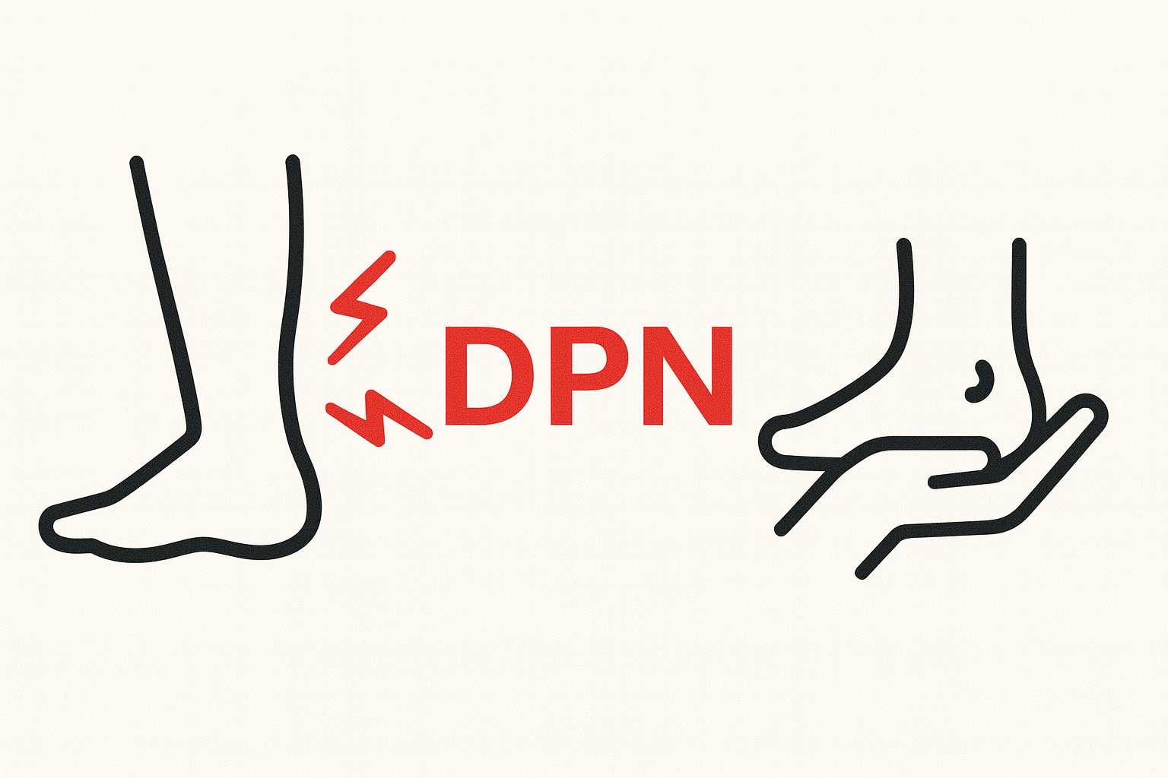
4) Diyabetik periferik nöropati (DPN) — Ağrı yönetimi + ayak bakımı
  Onikomikoz ve varsa diğer enfektif durumları tedavi et
  Nöropati için ilgili branşlardan destek al
  Ayak bakımı (eğitim):
    Günlük görsel kontrol (tırnak araları dâhil), ılık suyla yıkama-kurutma, nemlendirici; çıplak ayakla yürümemek.
    Uygun ayakkabı/ortotik; kallus için podoloji/deri konsültasyonu.
    Ülser riski artmış → yaralanmalarda erken başvuru.

Slide 65
5) Periferik arter hastalığı
  Yürüyüş programı (gözetimli/planlı): haftada 3–5 gün, 30–45 dk; ağrı başlayınca kısa mola vererek sürdür.
  Medikal: Statin + antihipertansif + sigara bırakma ana tedavidir.
  Sevk kriteri: Kötüleşen kladikasyon, dinlenme ağrısı, iyileşmeyen yara/ülser,
  Gerekirse kalp-damar cerrahisi değerlendirmesi.

Slide 66
6) Aşılar & taramaları gözden geçir
7) Glukoz izlemi & eğitimi gözden geçir

Slide 67
Takip Planı
2 hafta: Sigara bırakma tedavisi, ilaç toleransı, kan şekeri günlükleri, hipotansiyon/hipoglisemi kontrolü.
4–6 hafta:
  Metformin titrasyonu, SGLT2İ toleransı, TA/LDL gözden geçirme.
  Nöropatik ağrı yanıtı .
~12 hafta: HbA1c tekrarı; A1c hedefine ulaşılamadıysa GLP-1 RA eklemeyi veya farklı tedavi seçeneklerini düşün.
Her vizit: Ayak muayenesi (duyu muayenesi + nabızlar), yara, bası dağılımı, ayakkabı kontrolü; sigara bırakma motivasyonunun pekiştirilmesi.

Slide 68
Kaynaklar
TEMD Diabetes Mellitus ve Komplikasyonlarının Tanı, Tedavi ve İzlem Kılavuzu – 2024 https://file.temd.org.tr/Uploads/publications/guides/documents/diabetesmellitus2024.pdf (Erişim Tarihi: 18.10.2025)
Türkiye Diyabet Vakfı Diyabet Tanı ve Tedavi Rehberi, 2024. Ulusal Diyabet Konsensus Grubu. https://www.turkdiab.org/admin/PICS/webfiles/2024_diyabet_tani_ve_tedavi_rehberi_13283.pdf (Erişim Tarihi: 30.10.2025)
Satman I, Omer B, Tutuncu Y, et al; TURDEP-II Study Group. Twelve-year trends in the prevalence and risk factors of diabetes and prediabetes in Turkish adults.Eur J Epidemiol. 2013 Feb; 28 (2): 169-180.
Satman İ. Prediyabet Epidemiyolojisi https://files.tuseb.gov.tr/tuhke/files/yayinlar/2024-11-29-07-51-38.pdf (Erişim Tarihi: 30.10.2025)
Satman İ. Diyabette Medikal Tedavi/İnsülin Dışı Antidiyabetik İlaçlar ve Kullanım İlkeleri. T.C Sağlık Bakanlığı. USES. https://files.tuseb.gov.tr/tuhke/files/yayinlar/2024-11-29-08-09-42.pdf (Erişim Tarihi: 30.10.2025)
Metformin in the treatment of adults with type 2 diabetes mellitus https://www.uptodate.com/contents/metformin-in-the-treatment-of-adults-with-type-2-diabetes-mellitus?search=metformin%20in%20type%202%20diabetes%20mellitus&source=search_result&selectedTitle=1~150&usage_type=default&display_rank=1 (Erişim Tarihi: 31.10.2025)
Scheen AJ. Dual GIP/GLP-1 receptor agonists: New advances for treating type-2 diabetes. Ann Endocrinol (Paris). 2023 Apr;84(2):316-321. doi: 10.1016/j.ando.2022.12.423. Epub 2023 Jan 10. PMID: 36639119.

